Slide 1

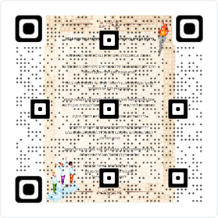

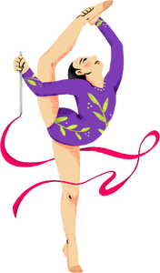

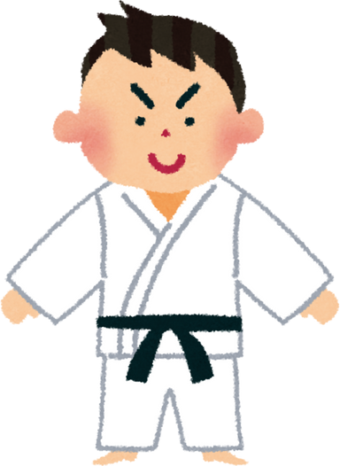

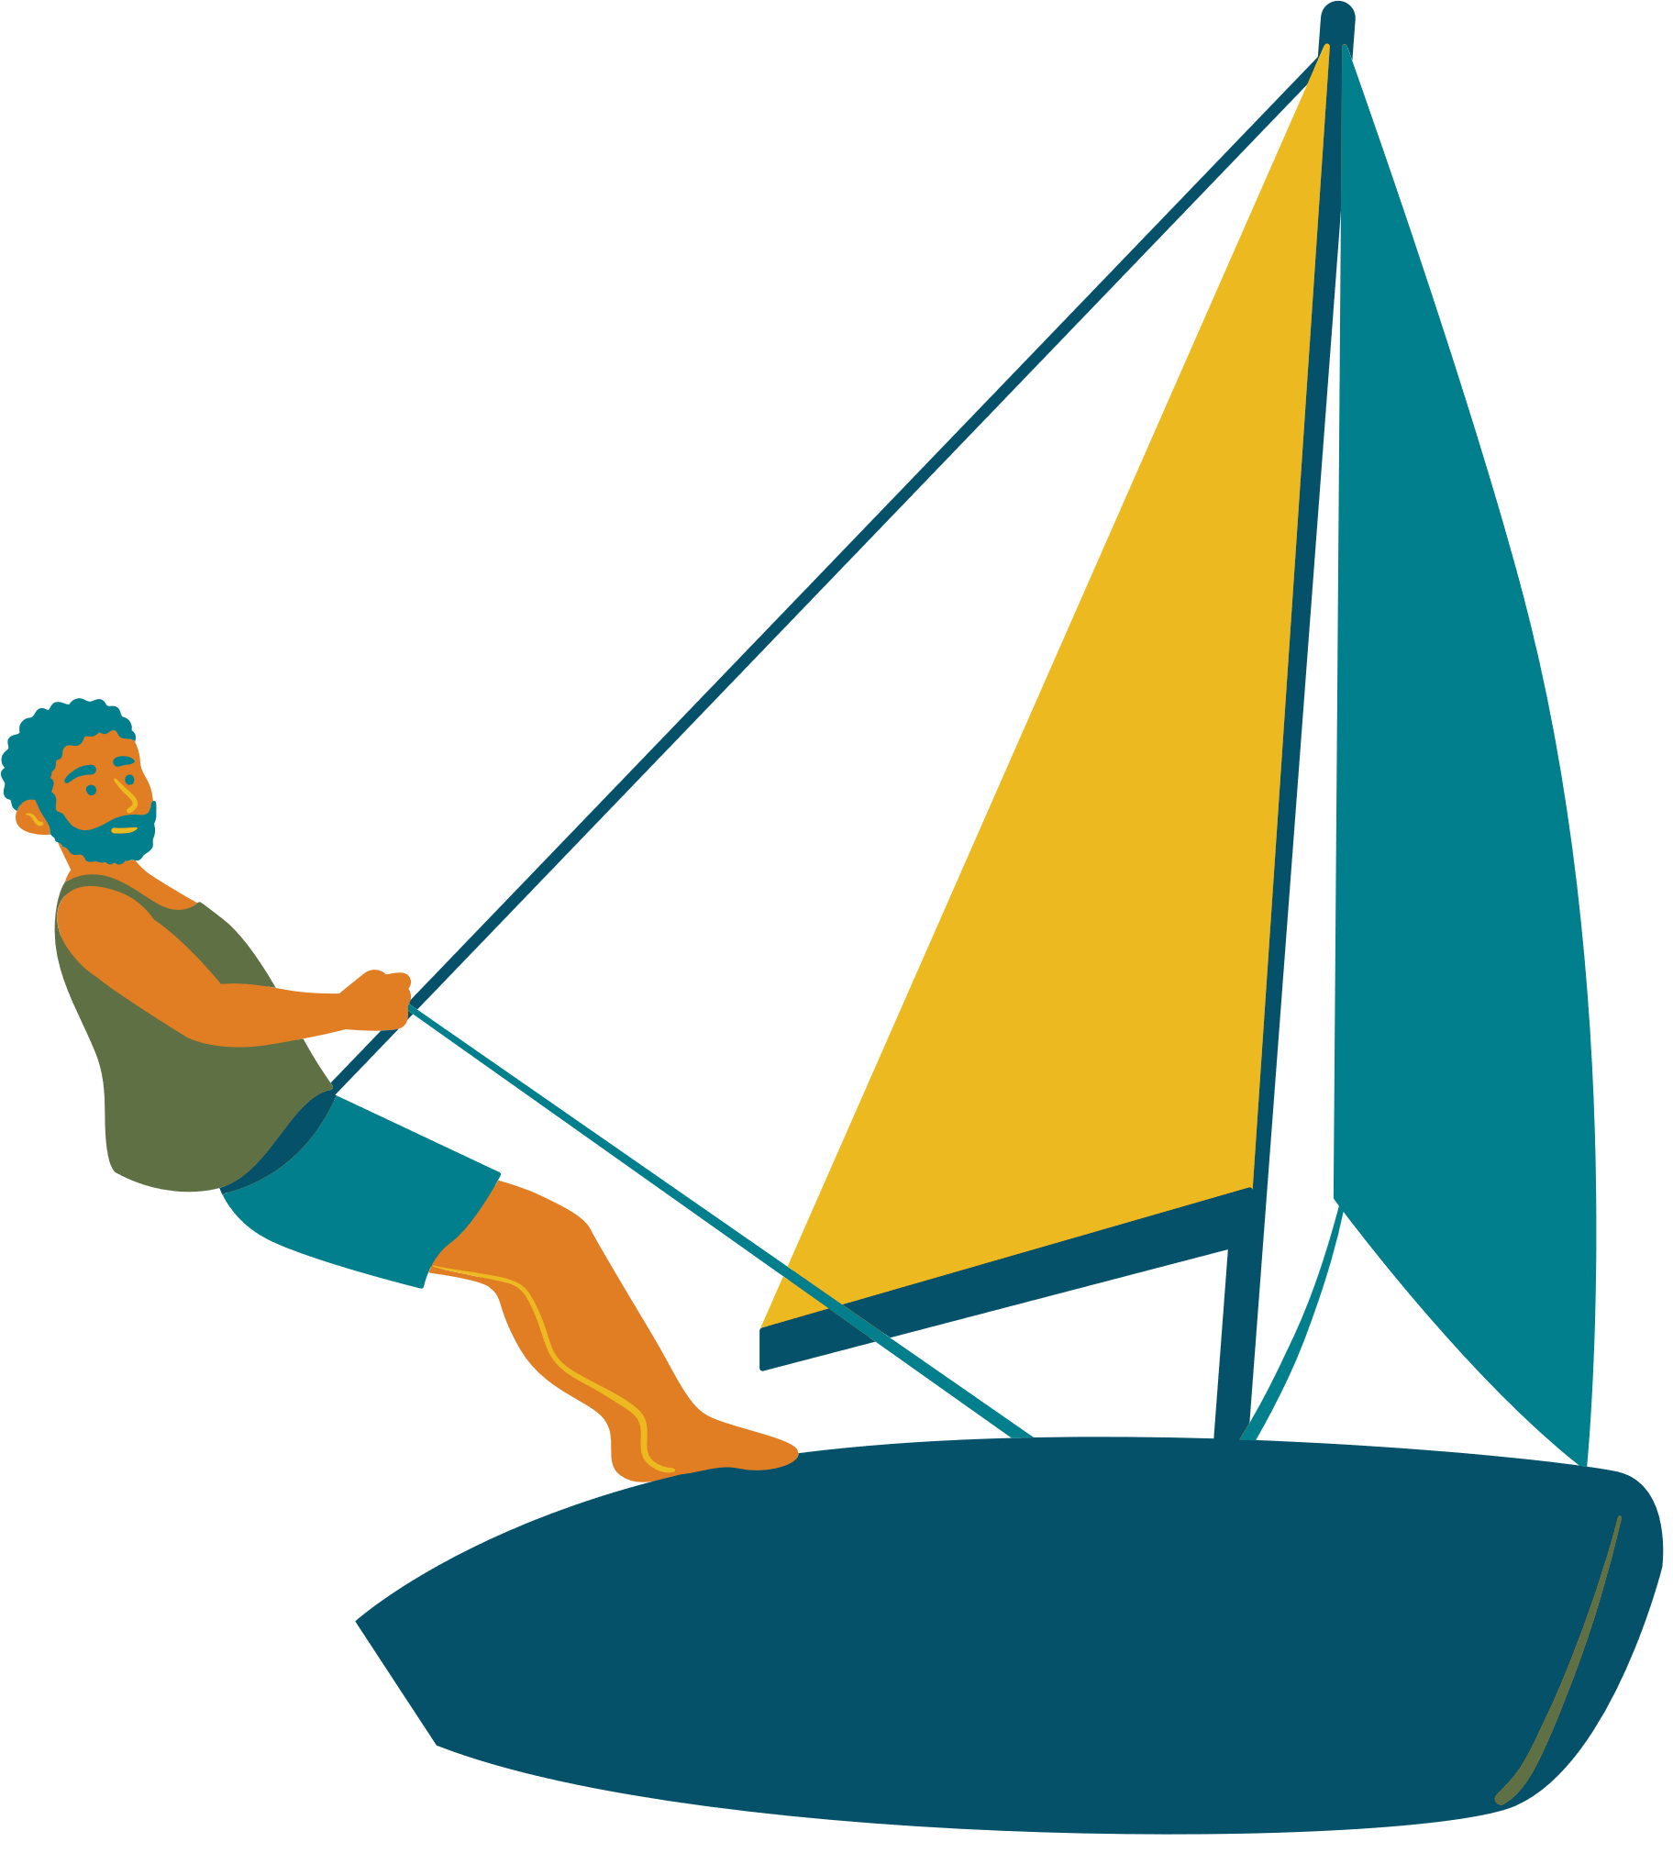


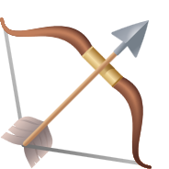
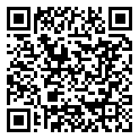
התחילו כאן
סרקו את הברקוד, קראו את הכתבה וחפשו בתפזורת 6 מילים
או ביטויים המוזכרים בה, הקשורים להצלחה
(או- מה דרוש להצלחה)
ל | כ | ב | ג | ז | ע | ה | מ | צ | ו | ע | ג
ס | י | א | ו | ל | צ | מ | ע | ג | נ | ר | א
ש | פ | ר | ט | ו | צ | ל | ק | ד | ר | ג | ו
ת | ח | א | ה | נ | ו | מ | י | ד | ו | ח | ו
ל | ר | ר | ש | ח | י | מ | י | ל | ש | ו | ת
א | י | ש | ק | ל | ר | ט | ג | ר | ר | ל | י
ב | ג | ב | י | ל | ט | נ | מ | נ | ס | ו | ח
י | ו | ע | ו | כ | מ | ל | ר | ש | ו | ד | י
ב | ת | כ | ט | ע | מ | ה | ב | ג | ב | ג | ד
ד | נ | ע | ח | נ | י | ע | י | ד | ו | מ | ה
ש | מ | ה | פ | י | ח | ת | ו | ש | י | ח | נ

Slide 2
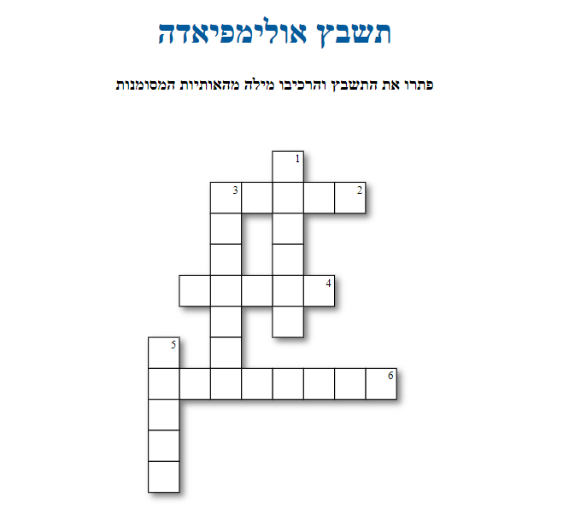


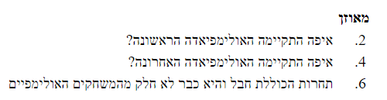
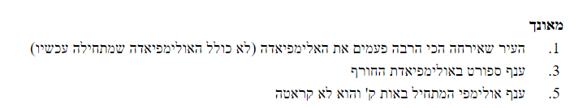

הגדרות תשבץ

Slide 3




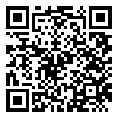
משיכת חבל הוא ענף באולימפיאדה
ישראל אירחה את האולימפיאדה בשנת 1968
גרמניה היא זו שאירחה הכי הרבה פעמים את האולימפיאדה
האולימפיאדה הראשונה בה השתתפה ישראל היתה בהלסינקי
ישראל זכתה עד היום ב-10 מדליות סך הכל
יעל ארד היא הישראלית היחידה שזכתה במדליית כסף
המשלחת הישראלית לאולימפיאדת טוקיו כללה גם שחקני בייסבול
ישראל החלה להשתתף באולימפיאדת החורף רק בשנת 1994

Slide 4
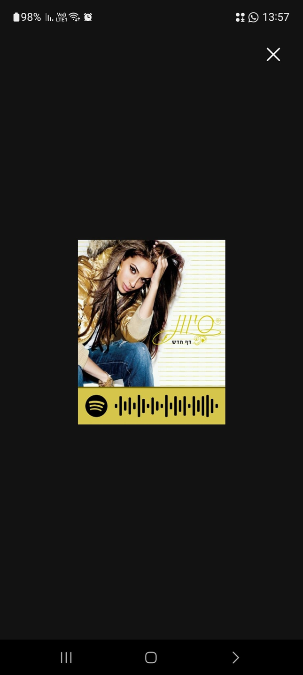

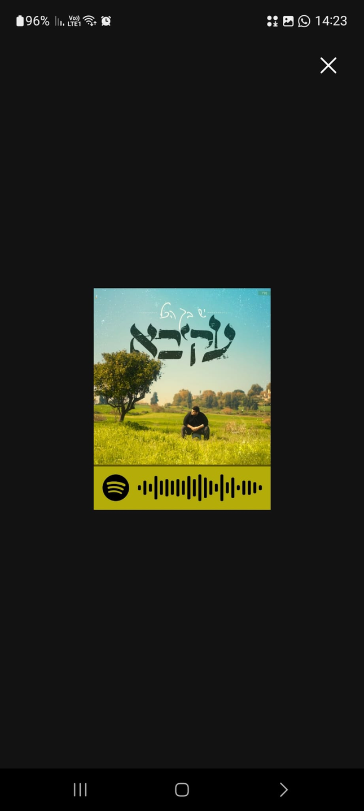



בשירים הבאים יש מילה משותפת הקשורה לאולימפיאדה.
מצאו את שורש המילה והפכו אותו לגימטריה.
כל הכבוד!
מצאתם את המפתח
והצלתם את המשלחת הישראלית!

Slide 5

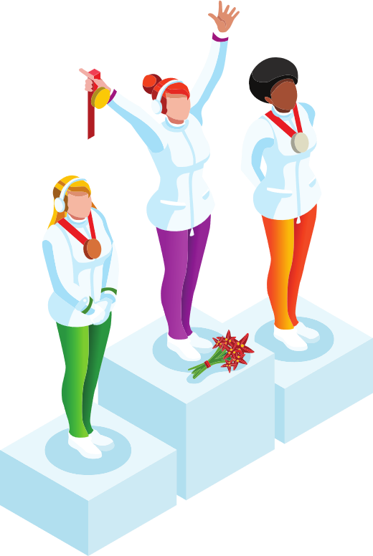
ברוכים הבאים וברוכות הבאות לאולימפיאדה של שנת 2024, פריז!
זו השנה שבה הנבחרת הישראלית נערכת לרגעי השיא שלה.
אתם חלק מצוות ההכנה של הספורטאים הישראליים, האחראים על לוודא שהכול מוכן לפני הטקס הפותח.
בבוקר טקס הפתיחה, גיליתם כל הציוד של הנבחרת נעול בחדר אימונים ואין לכם את המפתח!
אתם חייבים לפעול מהר ולמצוא דרך לפתוח את הקופסה ולהשיג את המפתח לחדר, כדי לוודא שכל הציוד של הנבחרת מוכן ולזכות בכבוד לאומי.
כל רגע חשוב, והשעון מתקתק לקראת תחילת הטקס.
על הפאות של הקופסה תמצאו חידות ואתגרים הקשורים לספורטאים הישראלים הגדולים של כל הזמנים וההישגים שהם הביאו למדינה.
כל חידה שתפתרו תקרב אתכם צעד אחד נוסף אל הציוד החשוב ואל הניצחון הגדול של הנבחרת הישראלית.
האם תצליחו לעמוד באתגר ולהבטיח
שהנבחרת הישראלית תהיה מוכנה
לפתיחת האולימפיאדה?

